Slide 1
Безпечне і спрощене пересування товарів через транспортний коридор Чорного та Балтійського морів
Київ, 18 жовтня 2011р.

Slide 2
Місія Консультативної Групи (2012-2013)
Розвиток співробітництва з державними та приватними особами у прийнятті електронних технологій і практик, необхідних для впровадження інтелектуальних та інтегрованих залізничних коридорів між Європою і Євразією.
Notes:
We are participating in today’s conference because we believe our new regional program will not only be in line with the OSCE’s goals for the development of sustainable energy and transport projects, but offers a strong starting point for a new regional effort overseen by the OSCE or another regional organization seeking improved transport and energy solutions for the region. We believe the key to meeting this conference’s economic and environmental goals for regional transport are NOT sustainable without a significant enhancement in the degree of integration between East and West transport corridors. We think that rail corridors represent the best environmental choice for inland transport and represent a greatly overlooked opportunity for creating intelligent and integrated transport links between Europe and Eurasia.

Slide 3
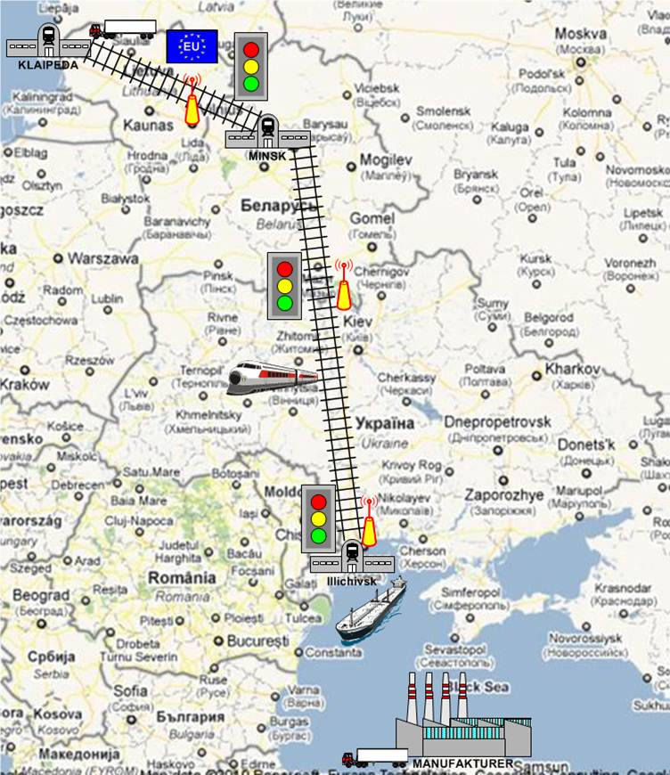
Пілотний проект
Залізнична лінія
«Вікінг»
Notes:
Briefly introduce our joint US and Lithuanian advisory team and our current project which will be holding its ceremonial kick-off in less than a month. The project is based on the existing Viking Rail Line between the Black Sea and the Baltic Sea. The problem the rail line faced was quite simple [over]

Slide 4
Пілот «Вікінг»
До теперішнього часу три держави (Україна, Білорусь і Литва) мають:
Договір про прискорений переміщенні вантажу залізничною лінією;
Наглядовий комітет з державних і приватних зацікавлених кіл;
Митні служби, які переймають технологію і процедури для обробки електронних митних декларацій та найкращі практики з аналізу ризиків, щоб прискорити переміщення вантажу.
Працюють з приватними вантажовідправниками і транспортними компаніями з метою забезпечити початок використання електронних пломб і відстежують пристроїв GPS, які працюватимуть уздовж всього залізничного коридору.
Державний департамент США надасть додаткові електронні пломби і зчитувальні пристрої після процедурних випробувань; експерти Литовської митниці будуть працювати як консультанти / інструктора для проектів електронного підпису та електронної митниці.
Notes:
In addition, Russia (Office of Kaliningrad Governor ) and Turkey have participated in committee meetings and would form a second phase of the expedited rail pilot.

Slide 5
Проблема
Враховуючи проблеми за вартістю, своєчасності та інших ризиків, вантажовідправники уникали використання лінії «Вікінг» між Чорним морем і Північною Європою
Notes:
Read above……….Shippers have instead chosen truck shipments (this can be seen by the Turkish truck traffic and other alternative shipping between the Black Sea region and Northern Europe.

Slide 6
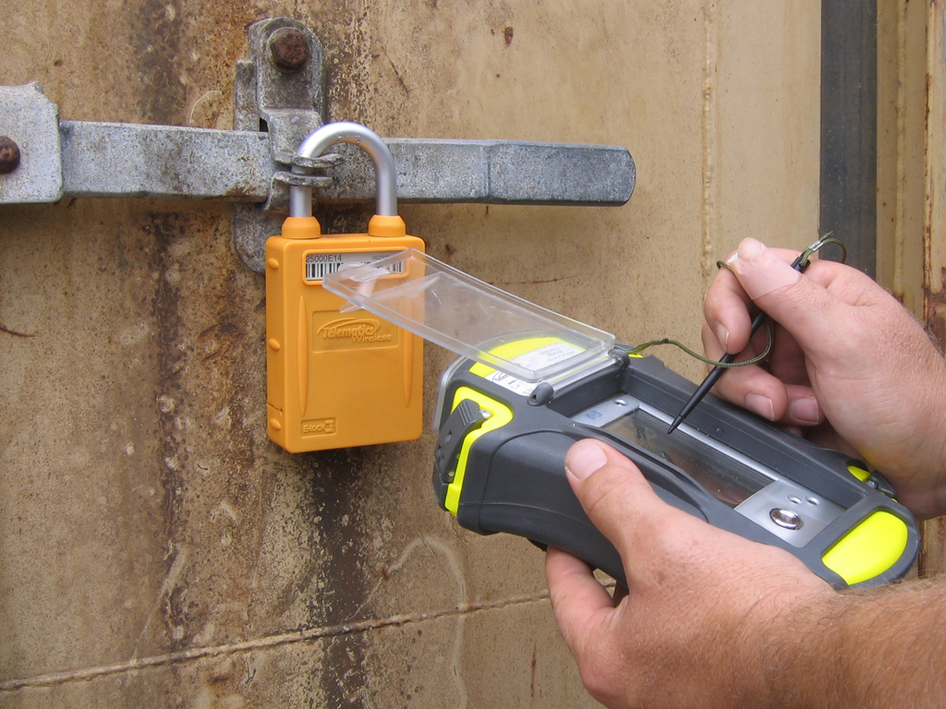
Цілі програми
Державно-приватне
партнерство в інтелектуальному
Транспорті
Технологія радіочастотної ідентифікації / РЧІД
GPS технологія для контейнерів
Внутрішні Стандарти Звітності Емісії Маршруту
Прискорене залізничне переміщення вантажу
Єдині електронні митні декларації
Допомога у розробці аналізу ризиків, характерних для залізничного коридору
Notes:
A joint US-Lithuanian advisory team will implement following…

Slide 7
Спрощення, обмін електронними даними і спільна робота організацій, що працюють у портах

Slide 8
Очікувані спрощення
Запровадження принципу Однією зупинки, Єдиного вікна та інших спрощень для митного оформлення товарів
Створення простих, прозорих і прогнозованих процедур як спосіб усунення сприятливих умов для корупції
Спрощення обміну електронної інформації, включаючи і приватний сектор, який заснований на міжнародних стандартах

Slide 9
Головні пріоритети
Електронне декларування
Спільна робота прикордонних органів-Єдине вікно (Single Window)
Контроль заснований на результатах аналізу ризиків
Координація контролю - принцип однієї зупинки (One Stop Shop)

Slide 10
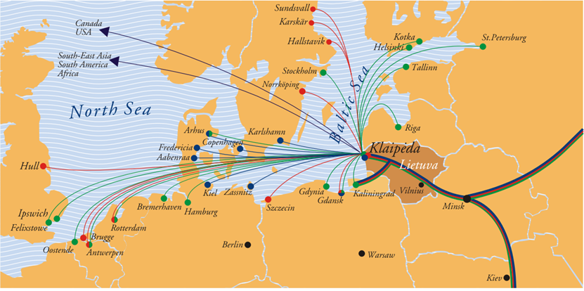
Клайпедський порт - географічне розташування і транспортні сполучення
Notes:
The seaport of Klaipeda, which is a port of international importance as a major cargo transhipment and passenger transport centre, creates favourable conditions for the rapid economic development of the Klaipeda region and makes the region more attractive for foreign investment. Both its geographical position and the fact of being a transit sea country can help Lithuania become an ideal “ gateway” into international markets
The port of Klaipeda is the leader among the ports of the Baltic Sea in terms of container handling. Its well- coordinated operations of sea and hinterland transport, the EU short- sea shipping network, and wide- range operation of logistic and industrial enterprises ensure the operations of intermodal transport.
Good geographical position is’nt enought for good transport servise. Business and state institutions have to create simple and favourable conditions for movement of legal goods .

Slide 11
Проблеми
Більше 40 видів паперової документації
Одні й ті ж дані повторюються в різній документації
Різним установам необхідно надавати копії одних і тих же документів
Багато позицій для подачі інформації про вантаж
Різні способи обміну даними між партнерами
Ручне введення одних і тих же даних в інші ІС
Затримка інформації створює затримки у вантажно - розвантажувальних роботах
Людський фактор і помилки операторів
Відсутність статистичних даних.
Notes:
Today, I hope in nearest future we can say –yesterday- in the port are using a lot of different paper documents.
40 different type of paper documents
The same data repeats in different documents
Different institutions have to be provided with the copies of the same documents
Many points for submition of information about cargo
Different methods of data exch. between partners
Manual entering of the same data into different IS
Information delays causing delays in cargo handling
Human factor and human mistakes
Lack of statistics data.
The processes in the port became difficult for all participants: for business, for agencies and institutions. We had 4 W – What, who, where and when we have to do for solving this problem.
And with great pleasure I relinquish floor for Algimantas Žygus

Slide 12
Портове співтовариство
Більше 60 експедиторських агентств
Більше 70 транспортно-експедиторських підприємств
22 стивідорних підприємства
ТОВ "Литовська залізниця" (основний перевізник, 70% вантажу.)
Клайпедська територіальна митниця
Клайпедський центр охорони здоров'я
Державна служба з охорони рослин
Державна служба продовольства і ветеринарна служба
Державна прикордонна служба
Департамент рибного господарства на підставі Міністерства сільського господарства
Клайпедський державний морський орган
Notes:
Port community is very wide. All these institution and business companies have to communicate and use a lot of various document in different processes of carrying goods through the port.

Slide 13
KIPIS – ІНСТРУМЕНТ КОМУНИКАЦІЙ ТА СПРОЩЕНЬ
KIPIS - Інформаційна система для обміну даних між портовими компаніями та державними установами, які приймаю участь в оформленні та перевірці вантажу в межах Клайпедського порту.
Цілі KIPIS:
Спрощення портових процесів, використовуючи сучасні інформаційні технології, які прискорюють рух вантажів через порт Клайпеди. Підвищення ефективності та конкурентоспроможності Клайпедського морського порту

Slide 14
Група користувачів KIPIS
Клайпедський
центр
Охорони здоровья
Державна
ветеринарна служба
Державна
пприкордонна
служба
Митниця Літви
Дердавна
служба охорони
рослин
Власники суден
Гвантажні експедитори
Стивідорні підприємства
(портові терминали)
KIPIS
Литовська залізниця
Документи корабля,
транспортні документи,
Документи складування,
************************
************************
Сертификати, відомости,,,,
Клайпедський гдержавний
морський порт

Slide 15
Контакти
Консультативна Група з Безпеки та Спрощення Торгівлі і Транспорту
Валдас Довіденас, консультант
Мобільний тел: +380674475242
Електронна адреса: valdas.dovydenas@gmail.com
Вітяніс Алішаускас, консультант
Мобільний тел.: +37061499200
Електронна адреса: vytenis.alisauskas@gmail.com

